Slide 1







KEBIJAKAN PPDB JENJANG SMA
TAHUN 2021
SOSIALISASI SEKOLAH PENGGERAK DAN ASSESMEN NASIONAL
Direktorat Jenderal PAUD DikDasmen
Direktorat Sekolah Menengah Atas
Kementerian Pendidikan dan Kebudayaan

Slide 2

LATAR BELAKANG
mengakibatkan
“Sekolah Favorit”
1
Siswa menempuh perjalanan jauh/tinggal terpisah dr orangtua
2
Penekanan “kompetisi” pd siswa (eksklusivitas anak dg UN tinggi)
→
→
3
Ketidakadilan bagi anak yang tidak mampu
4
Cap anak bodoh dan pintar hanya berdasarkan nilai UN
5
Ketidakadilan bagi siswa yang memiliki nilai UN rendah
6
Intervensi Pemerintah Pusat/Pemda hanya kpd “sekolah favorit”
→
→
7
Guru kurang termotivasi untuk meningkatkan kompetensi diri
8
Suburnya praktik jual beli kursi & pungli

Slide 3
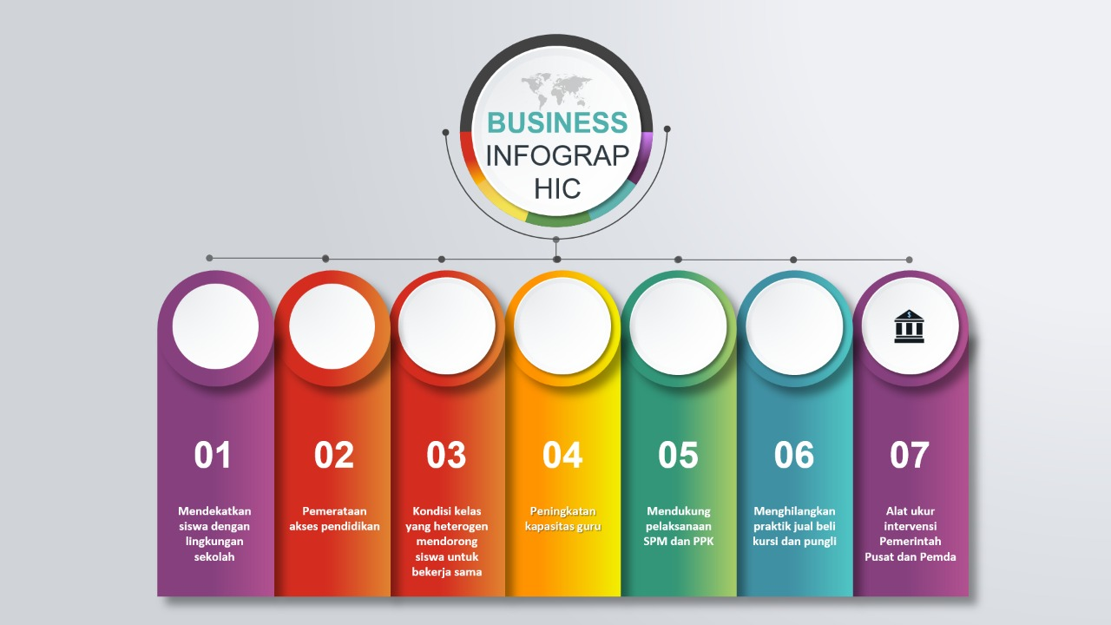






MANFAAT KEBIJAKAN
Pendidikan Berbasis Zonasi

Slide 4

PRINSIP DAN TUJUAN
(MASIH SAMA DENGAN PERMENDIKBUD 44/2019 TENTANG PPDB)
NONDISKRIMINATIF
OBJEKTIF
TUJUAN
Mendorong peningkatan akses layanan pendidikan
Digunakan sebagai pedoman bagi:
kepala daerah untuk membuat kebijakan teknis pelaksanaan PPDB; dan
kepala Sekolah dalam melaksanakan PPDB.
1
2
PRINSIP
3
TRANSPARAN
5
4
AKUNTABEL
BERKEADILAN

Slide 5
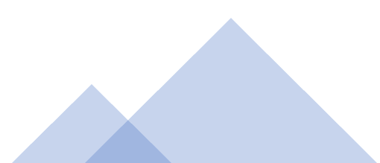
PERSYARATAN
(MASIH SAMA DENGAN PERMENDIKBUD 44/2019 TENTANG PPDB)
CATATAN:
Syarat usia dibuktikan dengan akta kelahiran atau surat keterangan lahir.
Sekolah yang menyelenggarakan pendidikan khusus, menyelenggarakan pendidikan layanan khusus, dan berada di daerah 3T, dapat melebihi persyaratan usia dalam pelaksanaan PPDB.
Calon peserta didik WNI atau WNA untuk kelas 7 SMP atau kelas 10 SMA/SMK yang berasal dari Sekolah di luar negeri selain memenuhi persyaratan, wajib mendapatkan surat keterangan dari direktur jenderal terkait sesuai dengan kewenangan.
Peserta didik WNA wajib mengikuti matrikulasi pendidikan Bahasa Indonesia paling singkat 6 (enam) bulan yang diselenggarakan oleh Sekolah yang bersangkutan.
Syarat usia dan ijazah atau dokumen lain dikecualikan bagi calon peserta didik penyandang disabilitas.
Persyaratan calon peserta didik baru kelas 10 (sepuluh) SMA atau SMK:
berusia paling tinggi 21 (dua puluh satu) tahun pada tanggal 1 Juli tahun berjalan; dan
memiliki ijazah SMP/sederajat atau dokumen lain yang menjelaskan telah menyelesaikan kelas 9 (sembilan) SMP.

Slide 6
Perubahan Proporsi Jalur PPDB
PPDB 2020
PPDB 2021
SD, SMP, SMA:
Zonasi = minimal 50%
Afirmasi = minimal 15%
Perpindahan tugas = maksimal 5%
Prestasi = sisa kuota
SMK:
Dikecualikan dari aturan tentang jalur PPDB
SD:
Zonasi = minimal 70%
Afirmasi = minimal 15%
Perpindahan tugas orang tua/wali = maksimal 5%
SMP dan SMA:
Zonasi = minimal 50%
Afirmasi = minimal 15%
Perpindahan tugas orang tua/wali = maksimal 5%
Prestasi = sisa kuota
Perubahan di jalur zonasi
Tidak ada perubahan
Catatan: Jalur Pendaftaran PPDB dilarang menggunakan tes masuk

Slide 7
Pelibatan Sekolah Swasta dalam PPDB
PPDB 2020
PPDB 2021
Aturan tentang PPDB dikecualikan untuk satuan Pendidikan yang diselenggarakan oleh masyarakat
Pemerintah Daerah dapat melibatkan satuan pendidikan yang diselenggarakan oleh masyarakat dalam pelaksanaan PPDB
Ketentuan pelaksanaan PPDB bagi satuan pendidikan yang diselenggarakan oleh masyarakat ditetapkan oleh Pemerintah Daerah sesuai dengan kewenangan.

Slide 8

Diperuntukkan bagi peserta didik yang berdomisili di dalam wilayah zonasi yang ditetapkan Pemerintah Daerah.
Domisili calon peserta dberdasarkan alamat pada KK yang diterbitkan paling singkat 1 tahun sebelum tanggal pendaftaran PPDB.
Zonasi (Minimal 50%)
PPDB 2020
PPDB 2021
Kartu keluarga dapat diganti dengan surat keterangan domisili dari rukun tetangga atau rukun warga yang dilegalisir oleh lurah/kepala desa atau pejabat setempat lain yang berwenang menerangkan bahwa peserta didik yang bersangkutan telah berdomisili paling singkat 1 (satu) tahun sejak diterbitkannya surat keterangan domisili
Dalam hal calon peserta didik tidak memiliki kartu keluarga karena keadaan tertentu, maka dapat diganti dengan surat keterangan domisili dari rukun tetangga atau rukun warga yang dilegalisir oleh lurah/kepala desa atau pejabat setempat lain yang berwenang menerangkan bahwa peserta didik yang bersangkutan telah berdomisili paling singkat 1 (satu) tahun sejak diterbitkannya surat keterangan domisili
Keadaan tertentu meliputi:
bencana alam; dan/atau
bencana sosial

Slide 9
PENETAPAN ZONASI
Prinsip: “Mendekatkan Domisili Peserta Didik Dengan Sekolah”
Pelibatan MKKS
Penetapan Wilayah
Pengumuman
Penetapan
semua wilayah
Kerja Sama Pemda
Ditetapkan setiap jenjang oleh Pemda
Pemda harus memperhatikan: sebaran satuan pendidikan, data sebaran domisili calon peserta didik dan kapasitas daya tampung satuan pendidikan
Melibatkan KKKS/MKKS
    Wajib memastikan semua wilayah administrasi masuk dalam penetapan zonasi sesuai jenjang
    Wajib memastikan bahwa semua sekolah telah menerima peserta didik dalam wilayah zonasi yang ditetapkan
    Wajib diumumkan paling lama 1 bulan sebelum pengumuman PPDB
    Wajib dilaporkan ke Menteri UPT Kementerian di daerah.
    Dapat dilakukan berdasarkan kerja sama antar Pemda bagi Sekolah yang berada di daerah perbatasan Prov/Kab/Kota

Slide 10
Jalur Afirmasi untuk Penyandang Disabilitas
PPDB 2020
PPDB 2021
Kuota penyandang disabilitas masuk dalam jalur zonasi
Jalur zonasi termasuk kuota bagi anak penyandang disabilitas
Kuota penyandang disabilitas masuk dalam jalur afirmasi
Jalur afirmasi diperuntukkan bagi peserta didik yang berasal dari keluarga ekonomi tidak mampu dan penyandang disabilitas

Slide 11
Jalur Afirmasi (Minimal 15%)
Jalur afirmasi diberlakukan bagi peserta didik yang berasal dari keluarga ekonomi tidak mampu dan penyandang disabilitas. Peserta didik baru yang berasal dari keluarga ekonomi tidak mampu dibuktikan dengan bukti keikutsertaan peserta didik dalam program penanganan keluarga tidak mampu dari Pemerintah Pusat atau Pemerintah Daerah. Peserta didik yang masuk melalui jalur afirmasi merupakan peserta didik yang berdomisili di dalam dan di luar wilayah zonasi Sekolah yang bersangkutan. Dalam hal calon peserta didik yang mendaftar melalui jalur afirmasi melampaui jumlah kuota jalur afirmasi yang ditetapkan oleh Pemerintah Daerah setempat, maka penentuan peserta didik dilakukan dengan memprioritaskan jarak tempat tinggal calon peserta didik yang terdekat dengan Sekolah.

Slide 12
Jalur Perpindahan Orang tua/wali (Maksimal 5%)
PPDB 2020
PPDB 2021
Perpindahan tugas orang tua/wali dibuktikan dengan surat penugasan dari instansi, lembaga, kantor, atau perusahaan yang mempekerjakan.
Kuota jalur perpindahan tugas orang tua/wali dapat digunakan untuk anak guru.
Dibuktikan dengan surat penugasan dari instansi, lembaga, kantor, atau perusahaan yang mempekerjakan.
Jika terdapat sisa kuota jalur perpindahan tugas orang tua/wali, maka sisa kuota dapat dialokasikan untuk calon peserta didik pada Sekolah tempat orang tua/wali mengajar.
Penentuan peserta didik dalam jalur perpindahan tugas orang tua/wali diprioritaskan pada jarak tempat tinggal calon peserta didik yang terdekat dengan Sekolah.

Slide 13
Jalur Prestasi
PPDB 2020
PPDB 2021
SMP dan SMA
Pengukuran prestasi untuk jalur prestasi:
  nilai ujian Sekolah atau UN;
  hasil perlombaan dan/atau penghargaan di bidang akademik maupun non-akademik pada tingkat internasional, tingkat nasional, tingkat provinsi, dan/atau tingkat kabupaten/kota.
Bukti prestasi diterbitkan paling singkat 6 bulan dan paling lama 3 tahun sebelum tanggal pendaftaran PPDB.
SMP dan SMA
Ditentukan berdasarkan:
  rapor yang dilampirkan dengan surat keterangan peringkat nilai rapor peserta didik dari Sekolah asal; dan/atau
  prestasi di bidang akademik maupun non-akademik.
Rapor menggunakan nilai rapor pada 5 semester terakhir.
Bukti prestasi diterbitkan paling singkat 6 bulan dan paling lama 3 tahun sebelum tanggal pendaftaran PPDB.

Slide 14
PENGECUALIAN JALUR PPDB
Jalur PPDB dikecualikan bagi
SMK yang diselenggarakan oleh Pemerintah Daerah;
Sekolah Kerja Sama;
Sekolah Indonesia di luar negeri;
Sekolah yang menyelenggarakan pendidikan khusus;
Sekolah yang menyelenggarakan pendidikan layanan khusus;
6. Sekolah berasrama;
7. Sekolah di daerah 3 T; dan
8. Sekolah di daerah yang jumlah penduduk usia Sekolah tidak dapat memenuhi ketentuan jumlah peserta didik dalam 1 (satu) Rombongan Belajar
Ditetapkan oleh Pemerintah Daerah dan dilaporkan kepada direktur jenderal terkait sesuai dengan kewenangan.

Slide 15




Dimulai dari tahap:
  pengumuman;
  pendaftaran;
  seleksi;
  pengumuman penetapan; dan
  daftar ulang.
Sekolah yang menerima BOS tidak boleh memungut biaya.
Sekolah tidak boleh:
  melakukan pungutan dan/atau sumbangan yang terkait dengan pelaksanaan PPDB maupun perpindahan peserta didik; dan
  melakukan pungutan untuk membeli seragam atau buku tertentu yang dikaitkan dengan PPDB.
Tahap
Pelaksanaan PPDB
(MASIH SAMA DENGAN PERMENDIKBUD 44/2019 TENTANG PPDB)

Slide 16
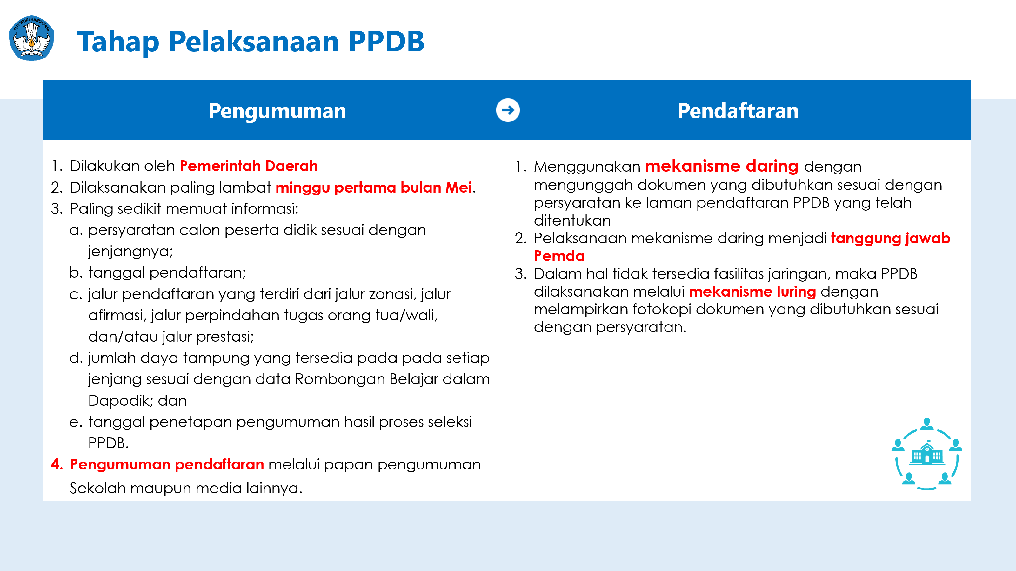

Tahap Pelaksanaan PPDB
(MASIH SAMA DENGAN PERMENDIKBUD 44/2019 TENTANG PPDB)
Pengumuman | Pendaftaran
Dilakukan oleh Pemerintah Daerah Dilaksanakan paling lambat minggu pertama bulan Mei. Paling sedikit memuat informasi: persyaratan calon peserta didik sesuai dengan jenjangnya; tanggal pendaftaran; jalur pendaftaran yang terdiri dari jalur zonasi, jalur afirmasi, jalur perpindahan tugas orang tua/wali, dan/atau jalur prestasi; jumlah daya tampung yang tersedia pada pada setiap jenjang sesuai dengan data Rombongan Belajar dalam Dapodik; dan tanggal penetapan pengumuman hasil proses seleksi PPDB. Pengumuman pendaftaran melalui papan pengumuman Sekolah maupun media lainnya. | Menggunakan mekanisme daring dengan mengunggah dokumen yang dibutuhkan sesuai dengan persyaratan ke laman pendaftaran PPDB yang telah ditentukan Pelaksanaan mekanisme daring menjadi tanggung jawab Pemda Dalam hal tidak tersedia fasilitas jaringan, maka PPDB dilaksanakan melalui mekanisme luring dengan melampirkan fotokopi dokumen yang dibutuhkan sesuai dengan persyaratan.

Slide 17
Tahap Pelaksanaan PPDB
(MASIH SAMA DENGAN PERMENDIKBUD 44/2019 TENTANG PPDB)
Seleksi | Pengumuman Penetapan | Daftar Ulang dan Pendataan Ulang
Memprioritaskan jarak tempat tinggal terdekat ke Sekolah dalam wilayah zonasi yang ditetapkan. Jika jarak tempat tinggal calon peserta didik dengan Sekolah sama, maka seleksi untuk pemenuhan kuota/daya tampung terakhir menggunakan usia peserta didik yang lebih tua berdasarkan surat keterangan lahir atau akta kelahiran. | Dilakukan sesuai dengan jalur pendaftaran dalam PPDB. Berdasarkan hasil rapat dewan guru yang dipimpin oleh kepala Sekolah dan ditetapkan melalui keputusan kepala Sekolah. Jika kepala Sekolah belum definitif, maka penetepan PPDB dilakukan oleh pejabat yang berwenang. | Dilakukan oleh calon peserta didik baru yang telah diterima untuk memastikan statusnya sebagai peserta didik pada Sekolah yang bersangkutan dengan menunjukkan dokumen asli yang dibutuhkan sesuai dengan persyaratan. Pendataan ulang dilakukan Sekolah yang bersangkutan serta tidak boleh memungut biaya.

Slide 18
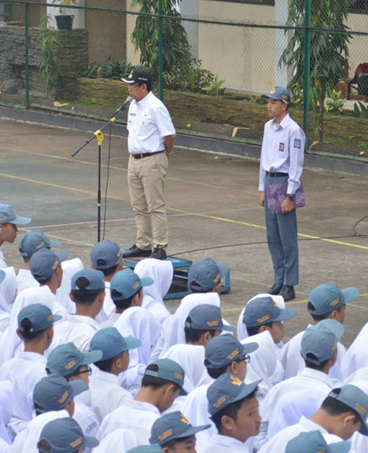
PENYALURAN KELEBIHAN SISWA
Sekolah wajib melapor ke Dinas Pendidikan jika berdasarkan hasil seleksi jumlah calon siswa pada Sekolah ybs melebihi daya tampung
Sekolah tidak boleh menambah jumlah Rombongan Belajar dan/atau ruang kelas baru terkait PPDB
Dinas pendidikan wajib menyalurkan kelebihan calon Siswa ke Sekolah lain dalam zonasi yang sama
Jika dalam zonasi yang sama tidak tersedia, Siswa tsb disalurkan ke Sekolah di luar wilayah zonasi atau di wilayah Pemda lain yang terdekat.

Slide 19



1. Perpindahan peserta didik:
Dilaksanakan atas dasar persetujuan Kepala Sekolah asal dan kepala Sekolah yang dituju.
Sekolah yang bersangkutan wajib memperbaharui Dapodik.
Wajib memenuhi ketentuan persyaratan PPDB dan/atau sistem zonasi.
2. Peserta didik setara SMP, SMA/SMK di negara lain dapat diterima di SMP, SMA/SMK di Indonesia setelah:
  menyerahkan fotokopi ijazah atau dokumen lain yang membuktikan telah menyelesaikan pendidikan jenjang sebelumnya;
  surat pernyataan dari kepala Sekolah asal;
  surat keterangan dari direktur jenderal yang menangani bidang pendidikan dasar dan menengah; dan
  lulus tes kelayakan dan penempatan yang diselenggarakan Sekolah yang dituju.
  3. Peserta didik jalur pendidikan nonformal/informal dapat diterima di SMA atau SMK tidak pada awal kelas 10 setelah: memiliki ijazah kesetaraan Paket B; dan lulus tes kelayakan dan penempatan yang diselenggarakan oleh SMA atau SMK yang bersangkutan.
  4. Jika terdapat perpindahan peserta didik dari jalur pendidikan nonformal/informal ke Sekolah, maka Sekolah yang bersangkutan wajib memperbaharui Dapodik.
Perpindahan Peserta Didik
(MASIH SAMA DENGAN PERMENDIKBUD 44/2019 TENTANG PPDB)

Slide 20

Pelaporan dan Pengawasan
Sekolah | Dinas Pendidikan | Pemerintah Daerah
Sekolah wajib: Melakukan pengisian, pengiriman, dan pemutakhiran data dan Rombongan Belajar dalam Dapodik secara berkala paling sedikit 1 kali dalam 1 semester. Melaporkan pelaksanaan PPDB dan perpindahan peserta didik antarSekolah setiap tahun pelajaran kepada Pemerintah Daerah sesuai dengan kewenangannya. Dinas pendidikan provinsi atau kabupaten/kota wajib memiliki kanal pelaporan untuk menerima laporan masyarakat terkait pelaksanaan PPDB. Masyarakat dapat mengawasi dan melaporkan pelanggaran dalam pelaksanaan PPDB melalui laman http://ult.kemdikbud.go.id. | Dinas pendidikan provinsi atau kabupaten/kota melakukan koordinasi, pemantauan, dan evaluasi pelaksanaan PPDB. Dinas pendidikan sesuai dengan kewenangannya melaporkan pelaksanaan PPDB kepada Kementerian melalui UPT Kementerian di daerah paling lambat 3 bulan setelah pelaksanaan PPDB. Kementerian melakukan pemantauan dan evaluasi terhadap pelaksanaan PPDB paling sedikit 1 kali dalam 1 tahun. | Pemerintah Daerah melakukan pembinaan dan pengawasan kepada Sekolah yang diselenggarakan oleh Pemerintah Daerah dan masyarakat di wilayahnya; Menteri melakukan pembinaan dan pengawasan kepada Pemerintah Daerah dalam pelaksanaan norma, standar, prosedur, dan kriteria yang telah ditetapkan oleh Kementerian.

Slide 21
KESIMPULAN
KEBIJAKAN ZONASI DALAM PPDB:
KEBERPIHAKAN KEPADA ANAK TIDAK MAMPU
MENGHAPUS DISKRIMINASI DAN KETIDAKADILAN
PINTU MASUK BAGI TERWUJUDNYA PEMERATAAN KUANTITAS DAN KUALITAS SEKOLAH TERMASUK GURU
SEKOLAH MENJADI TEMPAT BELAJAR MENYENANGKAN DAN PENGUATAN PENDIDIKAN KARAKTER
MEMBANTU PEMDA DALAM PEMENUHAN SPM

Slide 22






Kanal Informasi
Peraturan Terkait Kemdikbud
Data Pendidikan Daerah,
Dana Alokasi Khusus (DAK), dan
Bantuan Operasional Sekolah (BOS)
jdih.kemdikbud.go.id
npd.kemdikbud.go.id
simdak.dikdasmen.kemdikbud.go.id
bos.kemdikbud.go.id
Unit Layanan Terpadu
021-570 3303
021-5790 3020
0812 976 929
021-573 3125
ult.kemdikbud.go.id
Posko Pengaduan Itjen Kemdikbud
0812 976 929
pengaduan@kemdikbud.go.id

Slide 23





TERIMA KASIH

